Slide 1
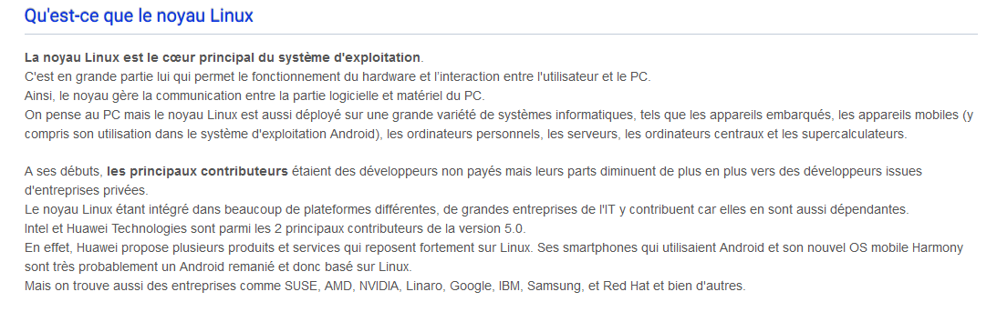

Slide 2
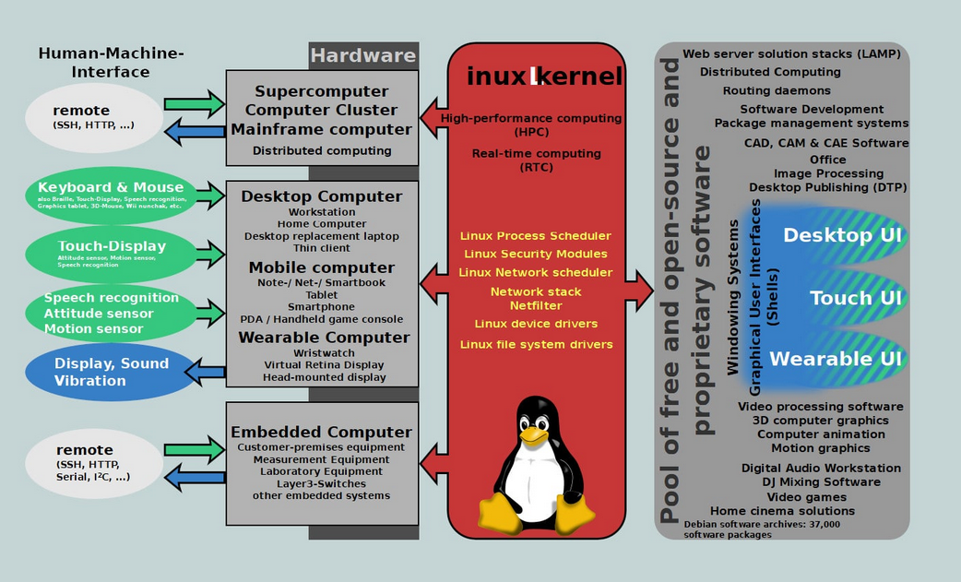

Slide 3
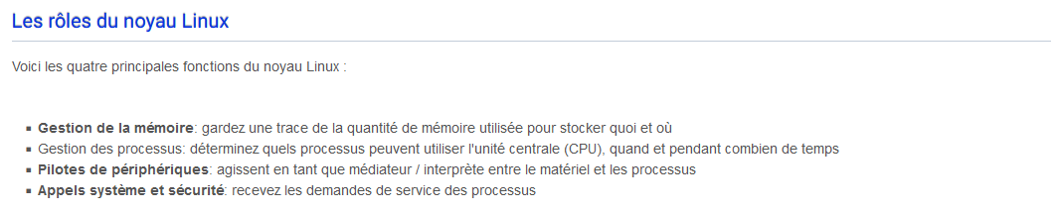
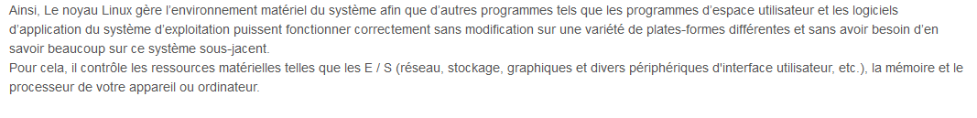
Il fournit aussi des API afin que des applications puissent travailler avec les sous-couches
Par exemple les API de chiffrement (Linux Kernel Crypto API) sont utilisés pour des solutions de chiffrement de disques
Iptables communique avec la couche réseau Netfilter pour modifier les paquets et leurs acheminement
C'est le premier élément qui se charge lorsque vous amorcez votre PC. Ainsi, au démarrage du PC, le Linux Loader GRUB boot sur une version spécifique du noyau selon sa configuration interne

Slide 4
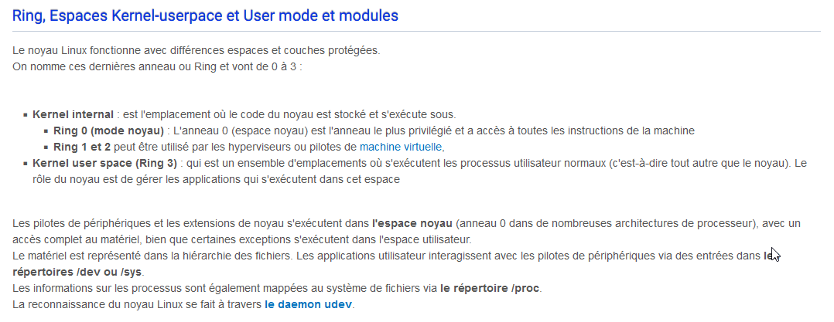

Slide 5
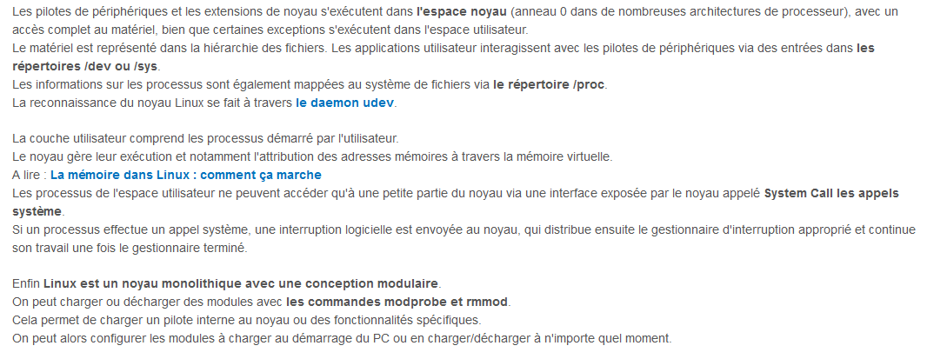

Slide 6
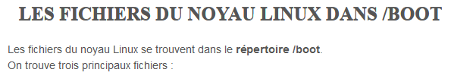
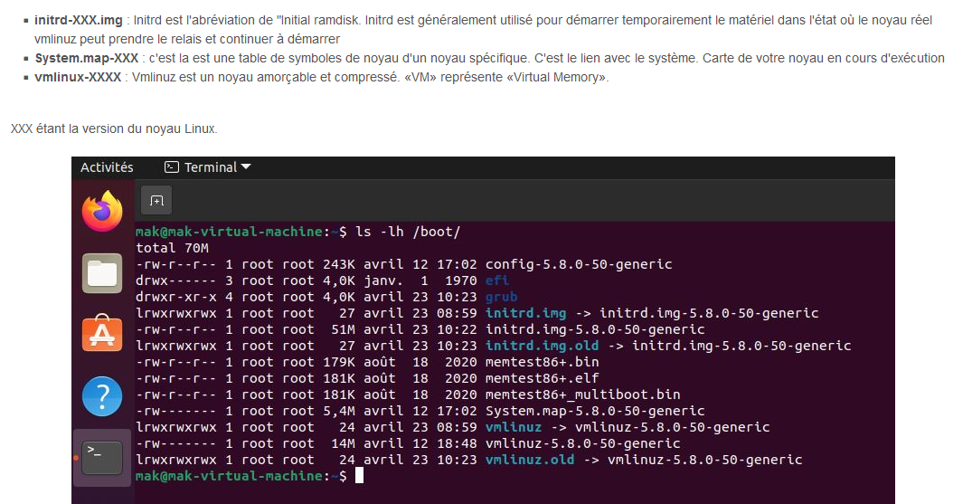

Slide 7
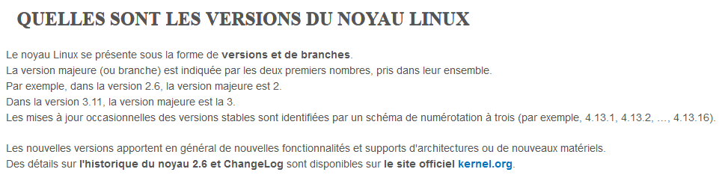

Slide 8
